Slide 1
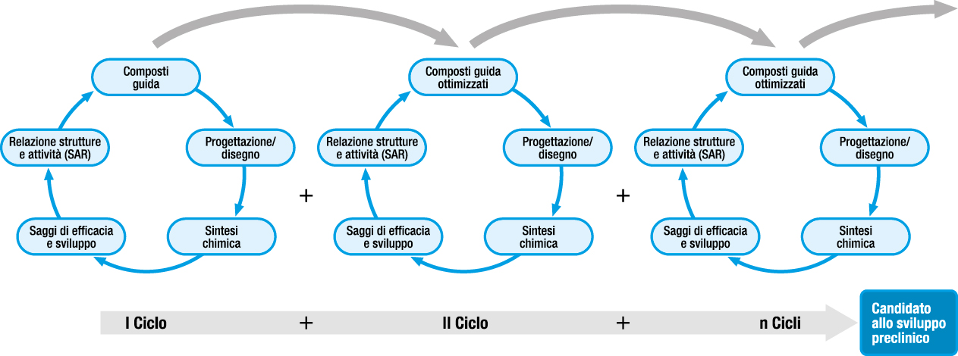
Cicli di ottimizzazione dei composti guida per ottenere il composto candidato allo sviluppo preclinico

Slide 2
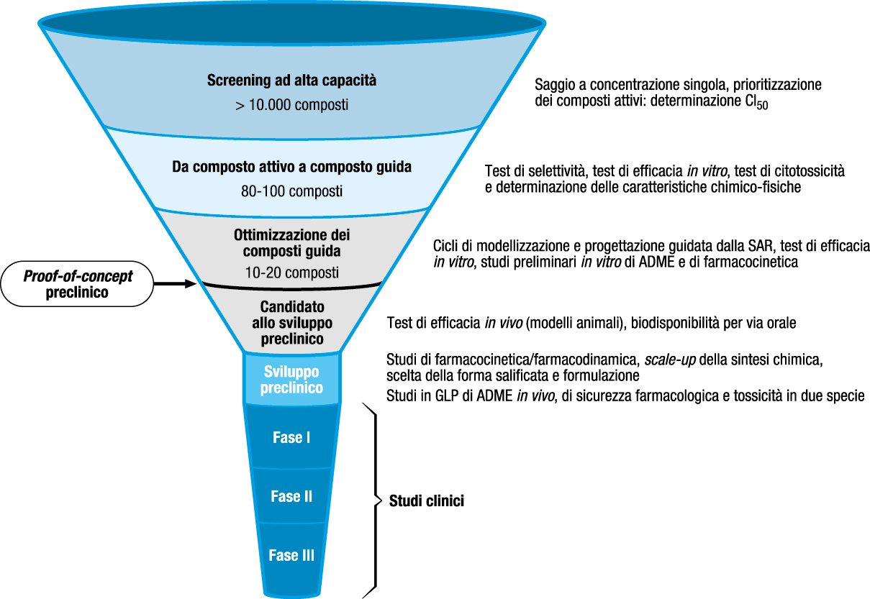
Studi condotti nel processo di drug discovery e utili per la selezione sempre più stringente di un composto candidato allo sviluppo preclinico

Slide 3
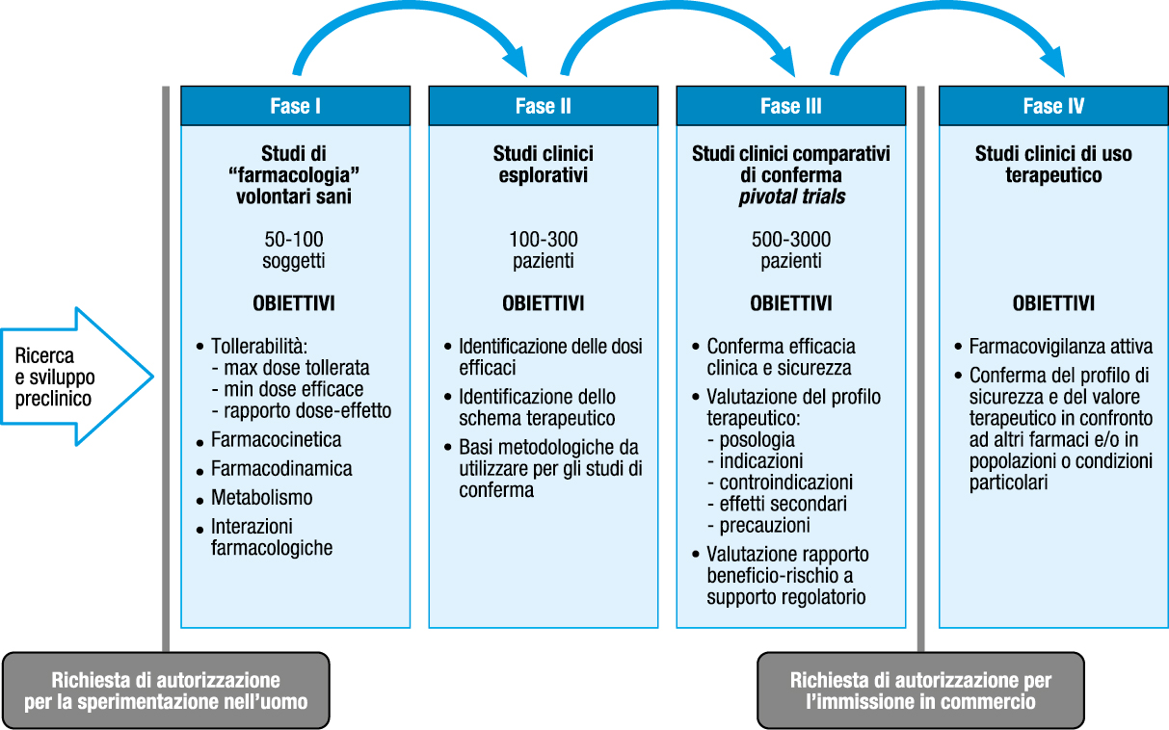

Slide 4
Sperimentazione non etica nell’uomo
Campi di concentramento nazisti: Mengele (vedi allegati)
Esperimento di Tuskagee (https://www.cdc.gov/tuskegee/timeline.htm)

Slide 5
World Medical Association Declaration of Helsinki Ethical Principles for Medical Research Involving Human Subjects Adopted by the 18th WMA General Assembly Helsinki, Finland, June 1964 and amended by the 29th WMA General Assembly, Tokyo, Japan, October 1975 35th WMA General Assembly, Venice, Italy, October 1983 41th WMA General Assembly, Hong Kong, September 1989 48th WMA General Assembly, Somerset West, Republic of South Africa, October 1996 52th WMA General Assembly, Edinburgh, Scotland, October 2000 53a Assemblea Generale della WMA. Washington DC, USA, ottobre 2002 (aggiunta nota esplicativa) 55a Assemblea Generale della WMA. Tokio, Giappone, ottobre 2004 (aggiunta nota esplicativa) 59a Assemblea Generale della WMA. Seoul, Repubblica Coreana, ottobre 2008 64a Assemblea Generale della WMA. Fortaleza, Brasile, ottobre 2013
https://www.gimbe.org/pagine/986/it/dichiarazione-di-helsinki
Notes:
2008 BMJ 2008 337: a2128 nuova versione

Slide 6
Dichiarazione di Helsinki
Articolo 19: la ricerca medica è giustificata solo se vi è una ragionevole probabilità che le popolazioni in cui la ricerca è condotta possano beneficiare dei risultati della ricerca.

Slide 7
Rischi (percepiti) delle indagini farmacogenetiche
Per l'esecuzione di una ricerca farmacogenetica, i ricercatori devono valutare:
- impatto della ricerca su altri soggetti come i famigliari del paziente esaminato;
- rischio di stigma o discriminazione;
- potere predittivo nei confronti di possibili malattie future;
- impatto psicologico di informazioni potenzialmente predittive.

Slide 8
“Genetic exceptionalism” = eccezionalismo genetico
Si basa sulla percezione che l'informazione genetica:
- abbia un valore predittivo più elevato di altre informazioni mediche non genetiche;
- sia non solo determinativa ma anche immutabile e non il risultato di scelte e comportamenti individuali.
Non tiene conto del fatto che il ruolo dei geni è mediato da molti fattori ambientali e che nel caso di fenotipi/malattie complesse le caratteristiche genetiche giochino un ruolo limitato. Altre informazioni (età, reddito, gruppo etnico) hanno un ruolo molto più ampio.

Slide 9
“Genetic exceptionalism”
- Informazioni genetiche vanno protette in maniera particolare;
- standard molto elevati di evidenza necessarie per l'applicazione delle informazioni farmacogenetiche da parte dei clinici.

Slide 10
Informazioni genetiche necessitano di particolare protezione
UNESCO: “Informazione genetica umana (e campioni relativi) ha uno status speciale e necessita di particolare considerazione e, dove appropriato, di speciale protezione”
Negli USA: Genetic Information Nondiscriminatori Act (GINA), 2008. (http://www.eeoc.gov/laws/statutes/gina.cfm)
In Italia: studi farmacogenetici non sono mai considerati osservazionali.

Slide 11
World Medical Association Declaration of Helsinki Ethical Principles for Medical Research Involving Human Subjects Adopted by the 18th WMA General Assembly Helsinki, Finland, June 1964 and amended by the 29th WMA General Assembly, Tokyo, Japan, October 1975 35th WMA General Assembly, Venice, Italy, October 1983 41th WMA General Assembly, Hong Kong, September 1989 48th WMA General Assembly, Somerset West, Republic of South Africa, October 1996 52th WMA General Assembly, Edinburgh, Scotland, October 2000
Notes:
11
2008 BMJ 2008 337: a2128 nuova versione

Slide 12
Tutte le fasi della sperimentazione clinica devono essere disegnate, condotte e riportate in conformità con le GCP
Proteggere i diritti umani
Condurre sperimentazioni di standard elevato
Produrre dati che possano essere verificati
Raggiungere conclusioni attendibili
Prevenire condotte fraudolente
Notes:
12

Slide 13
Le procedure applicative sono dettagliate nelle linee guida del CPMP (Committee for Proprietary Medicinal Products, III/3976/88), suddivise in 5 capitoli che corrispondono ai concetti fondamentali delle norme di buona pratica clinica:
Etica: come proteggere i soggetti partecipanti allo studio
Responsabilità: chi deve fare che cosa, come e quando; obblighi dello sponsor, del ricercatore clinico e del monitor
Gestione dei dati: come i dati debbono essere raccolti, elaborati, riportati e archiviati
Statistica: la credibilità delle conclusioni di uno studio clinico dipende dal disegno del protocollo; nel caso di studi comparativi la competenza statistica è fondamentale per giustificare il disegno sperimentale, il numero di soggetti e l’analisi dei dati
Assicurazione di qualità: come i dati devono essere controllati e verificati
Notes:
13

Slide 14
Dichiarazione di Helsinki
Articolo 19: la ricerca medica è giustificata solo se vi è una ragionevole probabilità che le popolazioni in cui la ricerca è condotta possano beneficiare dei risultati della ricerca.
Notes:
14

Slide 15
OSSERVATORIO
NAZIONALE
Ministero della Salute
Direzione Generale
valutazione medicinali
e farmacovigilanza
2 5
1* 0
8 32
52* 482
22 96
1* 70
16 160
11 102
13 175
13 13
1* 39
6 15
OSSERVATORIO NAZIONALE SPERIMENTAZIONE CLINICA
2 2
289 Comitati Etici responsabili del rilascio della Delibazione
e totale Delibazioni rilasciate come Centri Coordinatori
27 85
15 37
20 41
4 0
10 5
11 1
# : numero CE
* : CE regionale presente
# : delibazioni
25 36

Slide 16
Comitati Etici
Organismi indipendenti multidisciplinari che valutano, in senso etico e metodologico la sperimentazione clinica
Hanno la responsabilità di garantire la tutela dei diritti, della sicurezza e del benessere dei soggetti in sperimentazione, esprimendo un parere sul protocollo di sperimentazione, sull’idoneità degli sperimentatori, sull’adeguatezza delle strutture e sui metodi e documenti che verranno impiegati per informare i soggetti.
Notes:
16

Slide 17
Consenso informato
Vengono date tutte le informazioni al soggetto, si risponde alle sue domande e preoccupazioni, e l’individuo decide, senza vincoli, se vuole partecipare alla ricerca

Slide 18
Documento di Consenso informato
Si dichiara che si tratta di ricerca, se ne descrivono gli scopi e la durata prevista, le procedure chiarendo quali di queste saranno sperimentali.
Si descrivono tutti i possibili rischi
Si descrivono i possibili benefici per il soggetto e la comunità.
Si descrivono le alternative e gli eventuali benefici
Si dichiara che tutte le informazioni che potrebbero identificare il soggetto saranno confidenziali
Per ricerche che includano dei rischi, si identificheranno e spiegheranno gli eventuali interventi medici
Si definiranno i soggetti a cui rivolgersi in caso di richiesta di ulteriori chiarimenti o segnalazione di problemi
Si dichiarerà chiaramente che la partecipazione e volontaria, che la non partecipazione non avrà alcun effetto negativo sulla terapia, e che la partecipazione allo studio potrà essere sospesa in qualunque momento

Slide 19
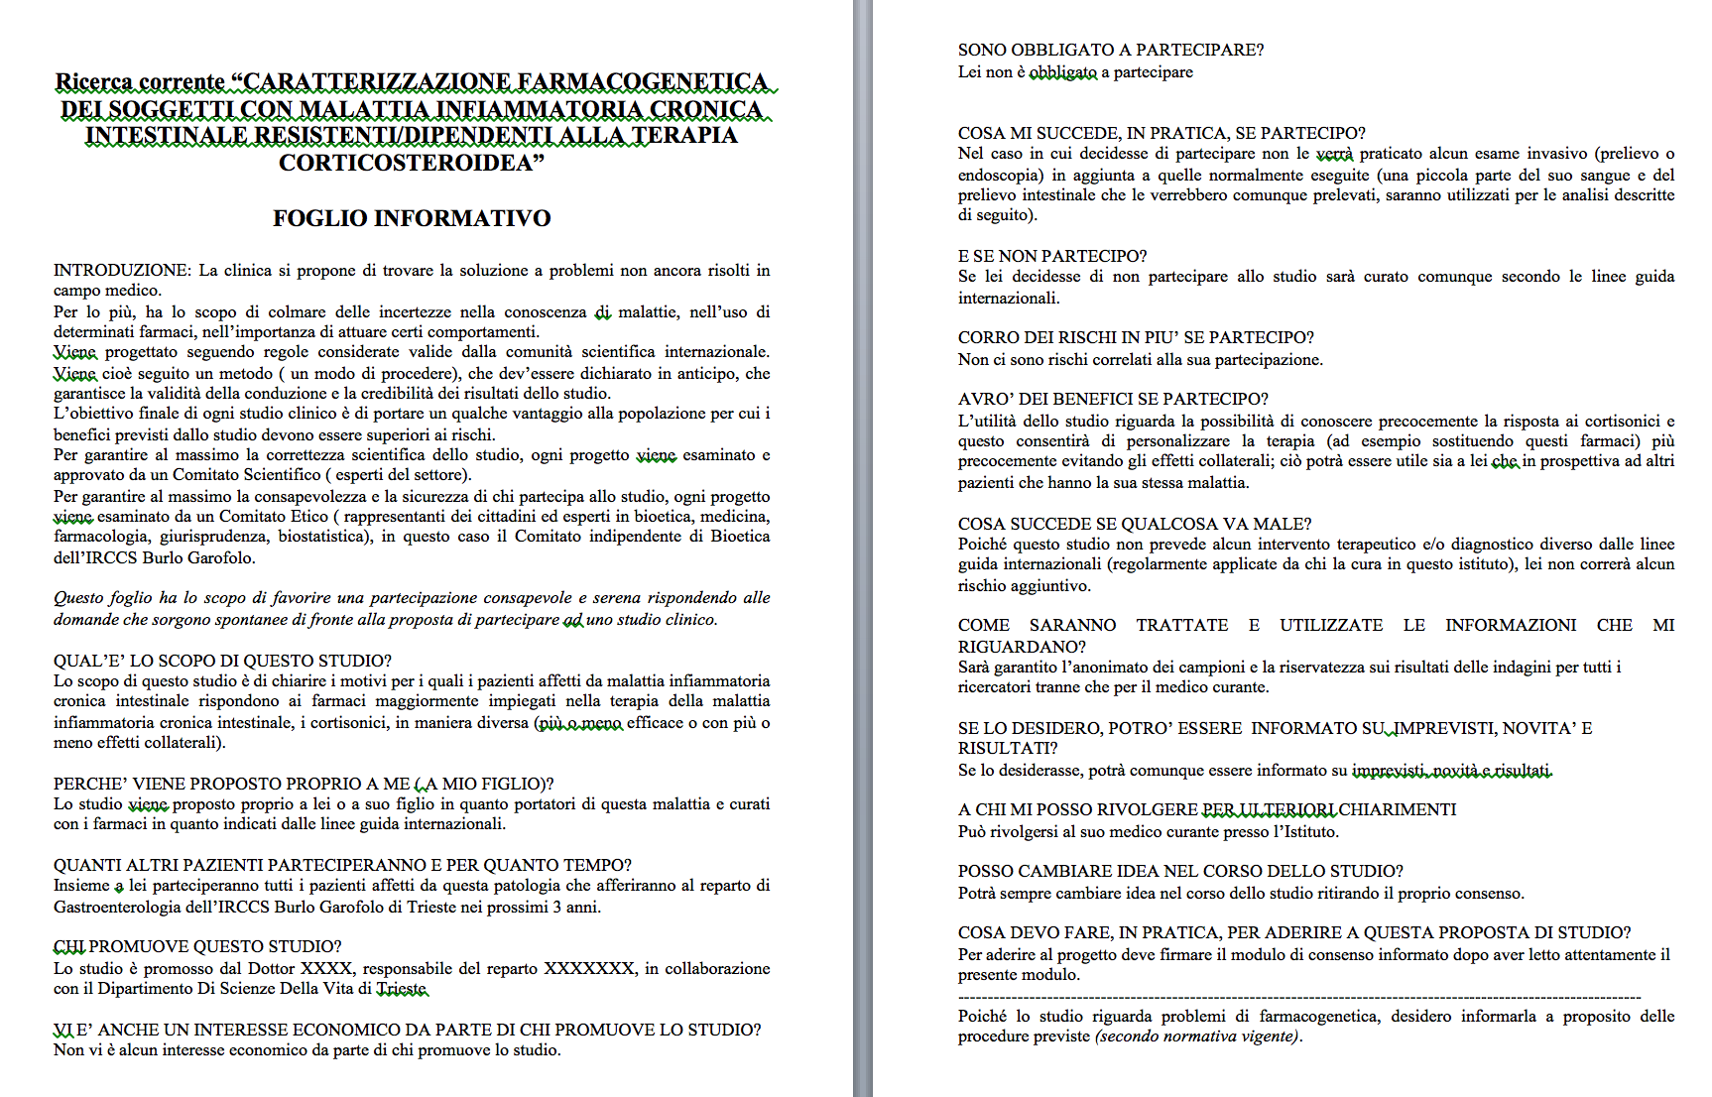

Slide 20
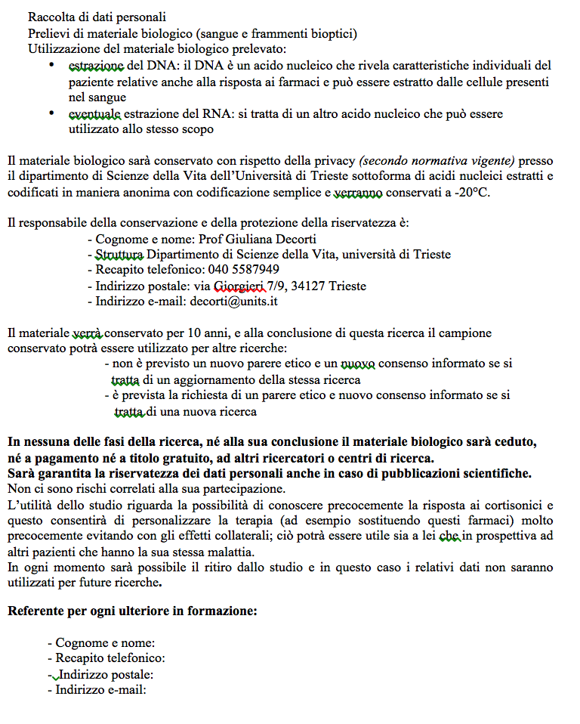

Slide 21
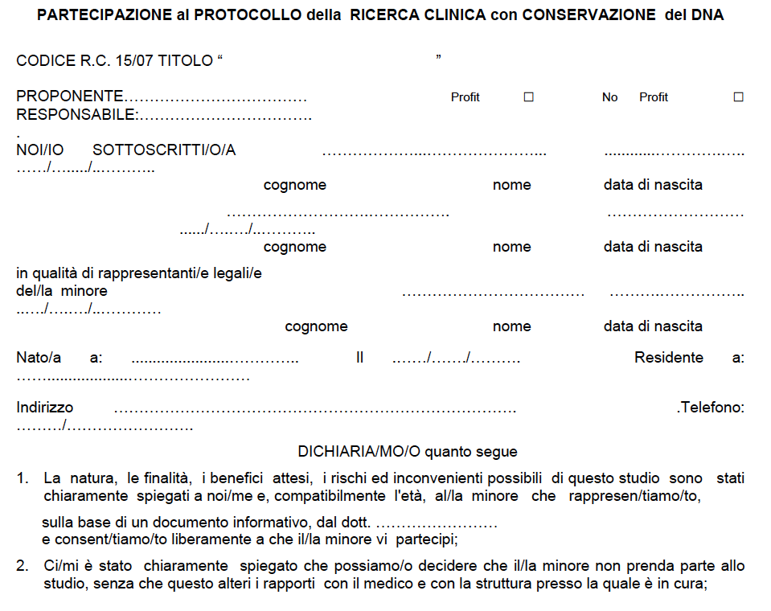
Notes:
Da qui 2014
21

Slide 22
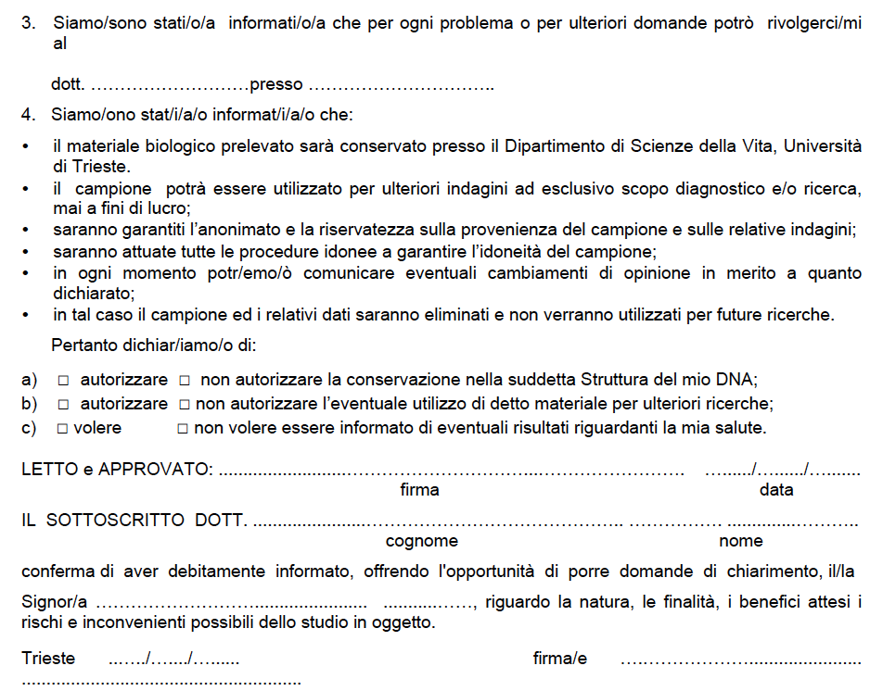

Slide 23
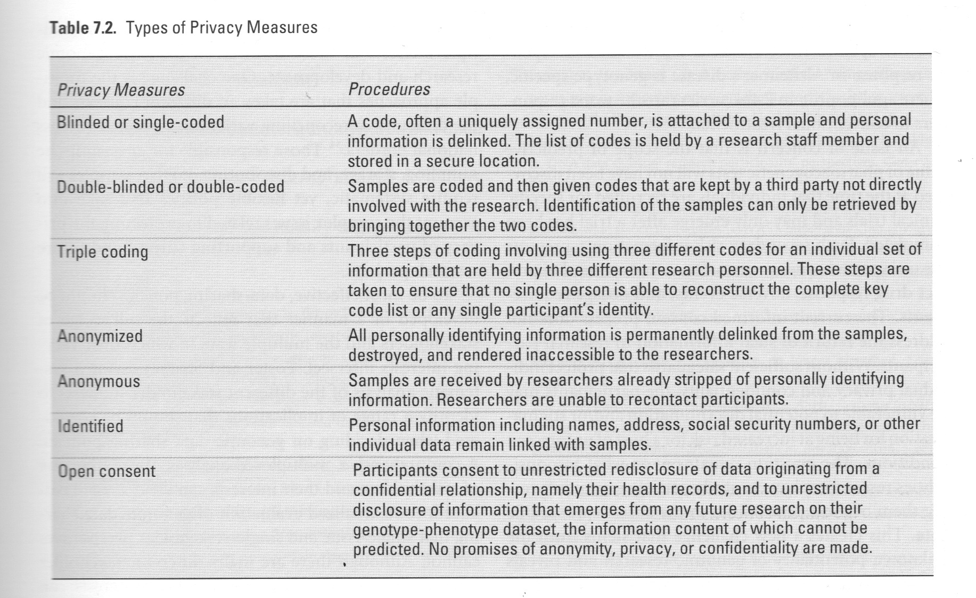
Protezione delle informazioni genetiche

Slide 24
Siti utili
www.iss.it Istituto Superiore di Sanità
www.emea.eu.int European Agency for the Evaluation of Medicinal products
www.fda.gov/cber Food and Drug Administration (USA)
www.usp.org United States Pharmacopeia
www.agenziafarmaco.it AIFA

